Slide 1
MonkeyPox (Cacar Monyet)
dr. Yesti Permata
Ponjong
10 September 2024

Slide 2
Epidemiologi
Emerging zoonosis;
Disebabkan virus Monkeypox
Monkeypox pada manusia pertama kali ditemukan di Republik Demokratik Kongo (Zaire/DRC) tahun 1970
Mei 2022, Monkeypox menjadi penyakit yg menjadi perhatian kesehatan masyarakat global (Inggris)
Negara endemis monkeypox: Benin, Kamerun, Republik Afrika Tengah, Republik Demokratik Kongo, Gabon, Ghana, Pantai Gading, Liberia, Nigeria, Republik Kongo, dan Sierra Leone

Slide 3
Penularan
kontak langsung dengan hewan ataupun manusia yang terinfeksi
benda yang terkontaminasi oleh virus tersebut.
melalui kulit yang luka/terbuka, saluran pernapasan, atau selaput lendir (mata, hidung, atau mulut).
penularan ke manusia : gigitan atau cakaran, mengolah daging hewan liar, kontak langsung dengan cairan tubuh atau bahan lesi, atau kontak tidak langsung dengan bahan lesi, seperti melalui benda yang terkontaminasi.
Ruam kadang-kadang ditemukan pada alat kelamin dan mulut, → penularan selama kontak seksual.

Slide 4
Statistik
1-10
Meninggal
Kasus Berat
anak-anak, hamil, gangguan system imun
Komplikasi
infeksi sekunder, pneumonia, ensefalitis dan infeksi kornea hingga hilangnya penglihatan

Slide 5
Gejala
Fase | Gejala
Fase Akut/Prodromal (0-5 hari) | berupa demam, sakit kepala hebat, limfadenopati (pembengkakan kelenjar getah bening), nyeri punggung, nyeri otot, dan kelelahan yang terus menerus. Limfadenopati dapat dirasakan di leher, ketiak atau selangkangan/lipatan paha.
Fase Erupsi (1-3 hari) Menular | ruam atau lesi pada kulit biasanya dimulai dari wajah kemudian menyebar ke bagian tubuh lainnya secara bertahap (wajah 95%; telapak dan kaki 75%; oral 70%; genital 30%, mata 20%))
Fase Konvalesen/ Penyembuhan | 2-4 minggu
Ruam atau lesi ini berkembang mulai dari bintik merah seperti cacar (makulopapula)
Lepuh kecil berisi cairan bening (vesikel)
Lepuh kecil berisi nanah (pustula)
kemudian mengeras atau krusta lalu rontok

Slide 6
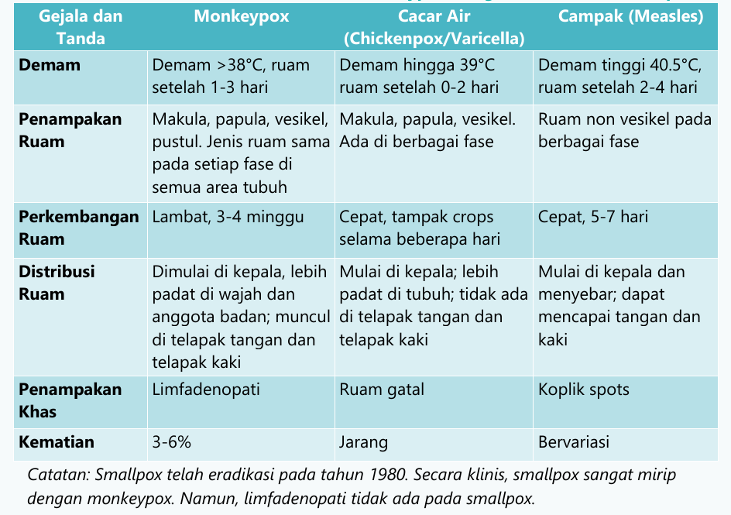
Perbedaan Mpox-Cacar Air-Campak

Slide 7
Gambaran Monkeypox

Slide 8
Diagnosis
Derajat Keparahan:
Perhitungan jumlah lesi didasarkan pada perkiraan seluruh tubuh yang dilakukan oleh tenaga kesehatan terlatih.
Jinak: < 25 lesi (disertai keterlibatan mata);
Sedang: 26-100 lesi (disertai keterlibatan mata);
Berat: 101–250 lesi (disertai limfadenopati);
Sangat berat: > 250 lesi.
Manifestasi klinis
Pemeriksaan laboratorium
Swab tonsil/vesikel/ krusta/bagian atas lesi, serum

Slide 9
Definisi
Suspek | Probable | Konfirmasi | Discarded | Kontak Erat
Sakit kepala, Demam > 38,5% Limfadenopati Nyeri otot Sakit punggung Asthenia | Suspek dan Kontak dengan konfirmasi 21 hari sebelum ada gejala Perjalanan ke endemis Uji serologis orthopoxvirus + tanpa r/ vaksinasi smallpox | Suspek/probabel + monkeypox (PCR Positif) | Suspek/ probable dng PCR negatif | Riwayat kontak dg probable/ konfirmasi (tatap muka, kontak fisik langsung, kontak barang)
Suspek:
Orang dengan ruam akut (papula, vesikel dan/atau pustula) yang tidak bisa dijelaskan pada negara non endemis

Slide 10
Tindak Lanjut

Slide 11
KRITERIA SEMBUH
Bebas Demam 3 hari
Tidak ada lesi baru
Gangguan respirasi membaik
Krusta sembuh

Slide 12
Pencegahan
Terapkan perilaku hidup bersih dan sehat
Hindari kontak tatap muka /kontak fisik dengan siapa saja yang memiliki gejala atau barang terkontaminasi
Gunakan APD sesuai saat merawat penderita
Hindari kontak langsung atau provokasi hewan penular monkeypox yang diduga terinfeksi monkeypox seperti hewan pengerat, marsupial, primata non-manusia (mati atau hidup
Hindari mengonsumsi atau menangani daging yang diburu dari hewan liar
Biasakan mengonsumsi daging yang sudah dimasak dengan benar
Gunakan APD lengkap saat menangani hewan terinfeksi
Pelaku perjalanan yang baru kembali dari wilayah terjangkit segera memeriksakan dirinya jika mengalami gejala dan menginformasikan riwayat perjalanannya
Hindari Kontak

Slide 13
Pelacakan
Tahapan | Gejala
Identifikasi Kontak | Sejak ada gejala sampai keropeng hilang Berdasarkan tempat (Rumah, tempat kerja, sekolah, kontak seks, fasyankes, rumah ibadah, transportasi, olahraga, restoran, pertemuan, angkutan) Kontak erat diinfokan dalam 24 jam
Pencatatan Detil | Diidentifikasi dengan wawancara Data kontak: nama lengkap, usia, alamat, nomor telepon, tanggal kontak terakhir
Tindak Lanjut | Dipantau 21 hari sejak kontak terakhir Yang dipantau: gejala, suhu Selama pemantauan, kontak tanpa gejala (asimptomatis) tidak boleh mendonorkan darah, sel, jaringan, organ, ASI, atau air mani
Kunci utama memutus rantai penularan

Slide 14
THANK YOU!
UPT Puskesmas Ponjong 1
Jalan Sultan Agung No. 62
Genjahan, Ponjong, Gunungkidul

